Slide 1
NỘI DUNG
CÁC DẠNG ĐỊA HÌNH CHÍNH – ĐỒNG BẰNG CAO NGUYÊN

Slide 2
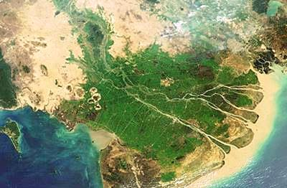
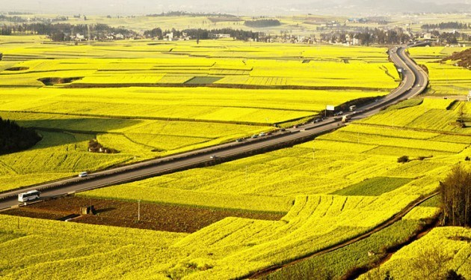
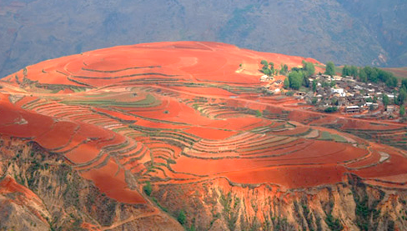
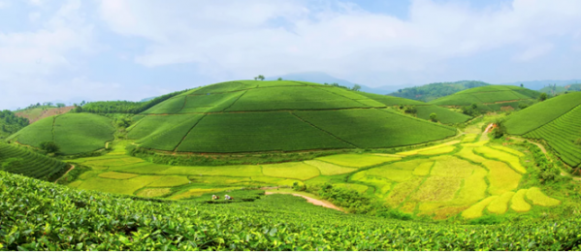
Bình nguyên (đồng bằng)
Có mấy dạng địa hình trên bề mặt Trái Đất
Cao nguyên
Đồi
Notes:
Ngoài địa hình núi và thì trên bề mặt đất còn có những dạng đh khác. Để tìm hiểu dạng địa hình này cô mời các em xem những hình ảnh sau .
Các em quan sát hình ảnh kết hợp với hiểu biết của bản thân, hãy cho cô biết các hình ảnh trên thể hiện những dạng địa hình nào? Qua phần trình bày của các bạn chúng ta được biết thêm những dạng địa hình khác trên Trái đất như bình nguyên, cao nguyên, đồi. Vậy những dạng địa hình này có đặc điểm hình thái ra sao, có vai trò như thế nào trong việc phát triển KT-XH. Hôm nay cô trò chúng ta sẽ cùng tìm hiểu bài 14: ĐỊA HÌNH BỀ MẶT TRÁI ĐẤT (tiếp theo).

Slide 3
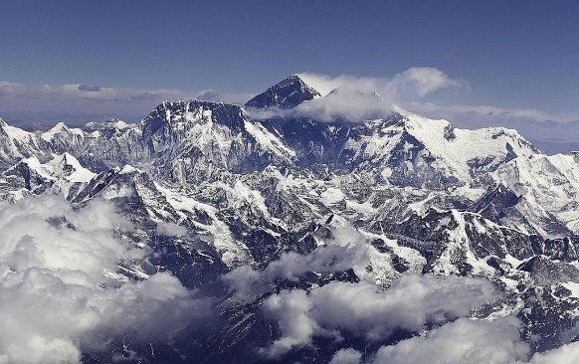
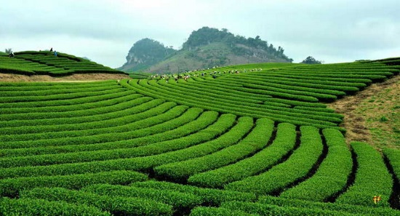
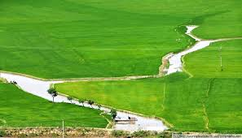
KểCÁC DẠNG ĐỊA HÌNH PHỔ BIẾN CHÍNH
Các dạng địa hình chính
Đồi núi
Cao Nguyên
Đồng bằng

Slide 4
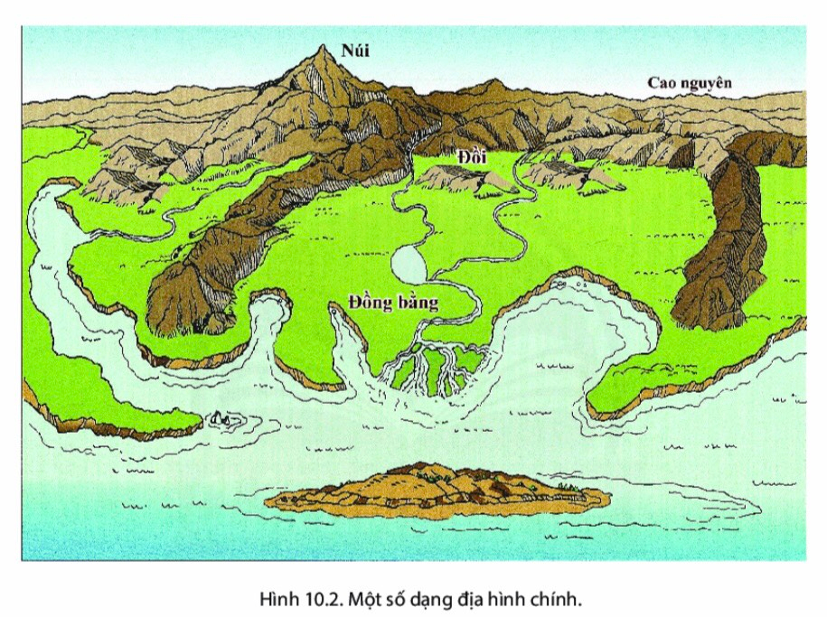

Slide 5
KỂ TÊN CÁC DẠNG ĐỊA HÌNH PHỔ BIẾN
II. Các dạng địa hình chính:
NHIỆM VỤ
Đọc thông tin mục 2 và quan sát hình 10.2, 10.3 trong SGK, trả lời câu hỏi:
1. Kể tên một số dạng địa hình phổ biến.
2. Cho biết các dạng địa hình này khác nhau như thế nào về hình dáng.
3. Nêu một số đặc điểm của dạng địa hình núi.
4. Cho biết sự khác nhau giữa núi và đồi, giữ cao nguyên và đồng bằng.

Slide 6
CÁC DẠNG ĐỊA HÌNH PHỔ BIẾN CHÍNH
II. Các dạng địa hình chính:
1. Các dạng địa hình phổ biến trên Trái Đất
Các dạng địa hình | Độ cao (mét) | Đặc điểm
Núi | > 500 m
Cao nguyên | > 500 m
Đồi | < 200m
Đồng bằng | < 200 m
Nhô cao rõ rệt; gồm đỉnh núi, sườn núi và chân núi
Vùng rộng lớn, bằng phẳng, sườn dốc.
Nhô cao, đỉnh tròn, sườn thoải
Thấp, bằng phẳng hoặc gợn sóng.
2. Đặc điểm nhận dạng của 4 dạng địa hình

Slide 7
CÁC DẠNG ĐỊA HÌNH CHÍNH
II. Các dạng địa hình chính:
- Núi: cao trên 500m; nhô cao rõ rệt; gồm đỉnh núi, sườn núi và chân núi

Slide 8
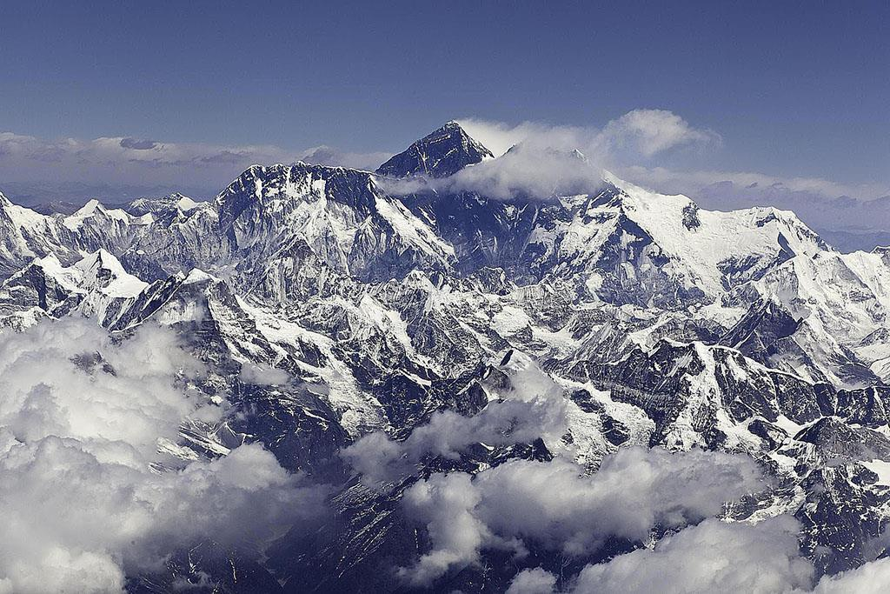
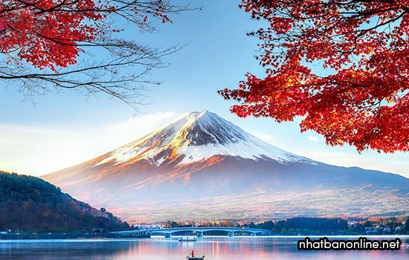
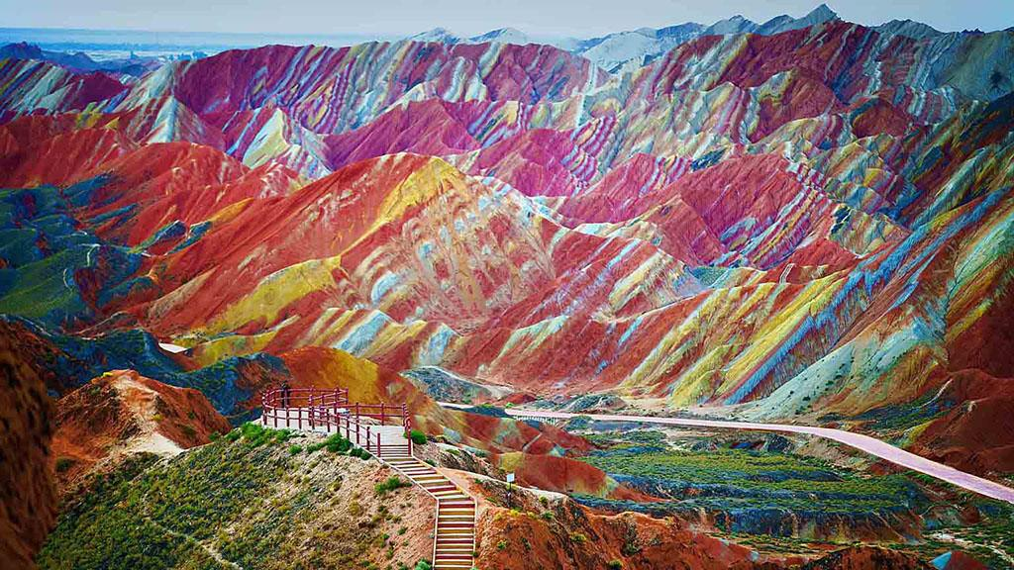
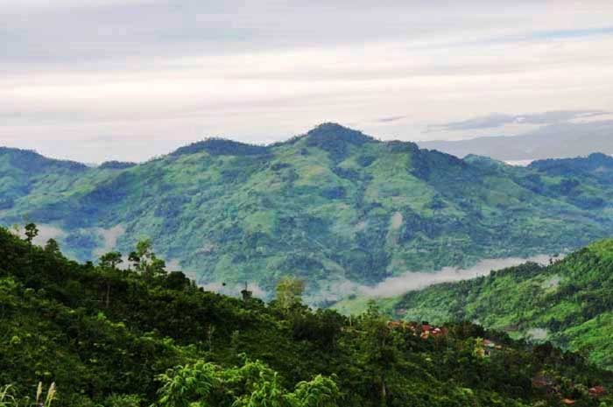
Everest
Núi Phú Sĩ - NB
Núi Đan Hà - TQ
Núi Ngọc Linh - VN

Slide 9
CÁC DẠNG ĐỊA HÌNH CHÍNH
II. Các dạng địa hình chính:
- Núi: cao trên 500m; nhô cao rõ rệt; gồm đỉnh núi, sườn núi và chân núi
- Cao nguyên: cao trên 500m; vùng rộng lớn, bề mặt bằng phẳng, sườn dốc.

Slide 10
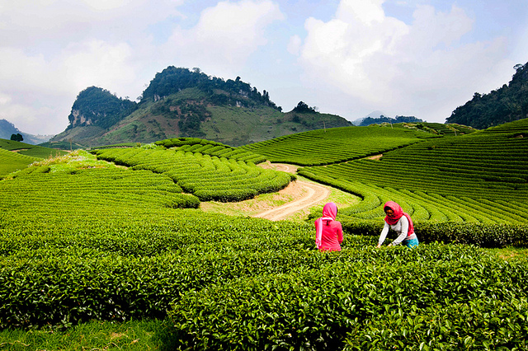
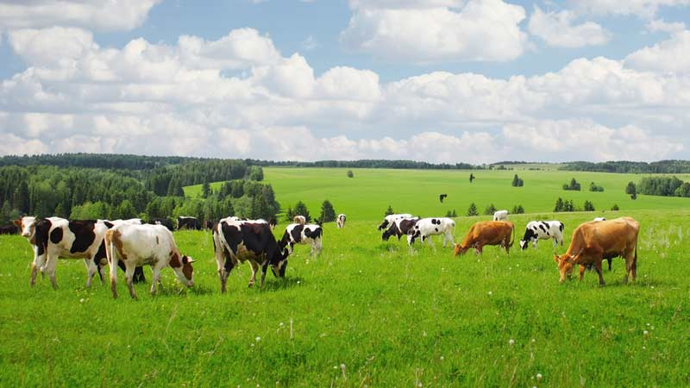
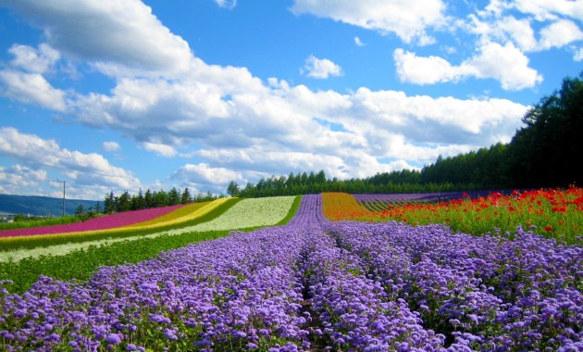
Cao nguyên là nơi thuận lợi trồng cây công nghiệp, chăn nuôi gia súc lớn
Notes:
Ngoài thế mạnh về phát triển cây công nghiệp và chăn nuôi gia súc lớn thì các cao nguyên thường có khí hậu mát mẻ rất thích hợp phát triển các loại rau hoa quả ôn đới. Cảnh sắc thiên nhiên tươi đẹp, địa hình độc đáo, khí hậu trong lành biến những cao nguyên trở thành điểm du lịch hấp dẫn (Đà Lạt, Mộc Châu, Đồng Văn…)

Slide 11
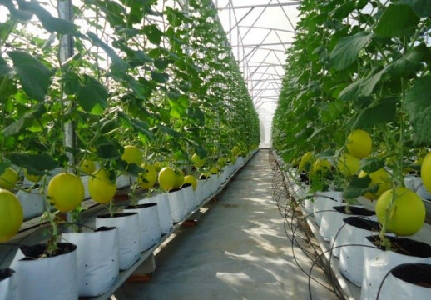
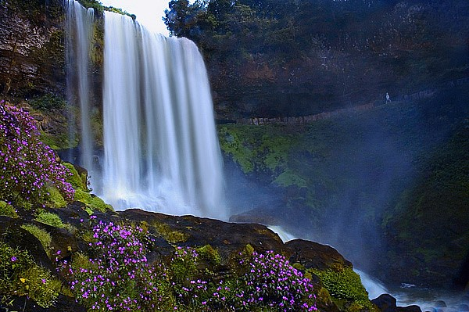
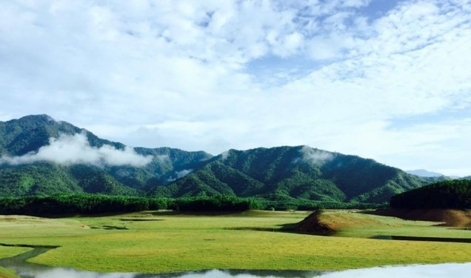
Trồng loại rau hoa quả ôn đới, du lịch hấp dẫn (Đà Lạt, Mộc Châu, Đồng Văn…)

Slide 12
CÁC DẠNG ĐỊA HÌNH PHỔ BIẾN CHÍNH
II. Các dạng địa hình chính:
- Núi: cao trên 500m; nhô cao rõ rệt; gồm đỉnh núi, sườn núi và chân núi
- Cao nguyên: cao trên 500m; vùng rộng lớn, bề mặt bằng phẳng, sườn dốc.
- Đồi: cao không quá 200m, nhô cao, đỉnh tròn, sườn thoải

Slide 13
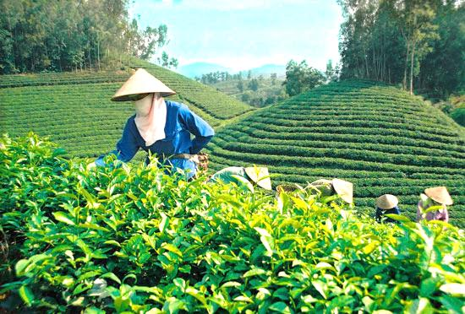
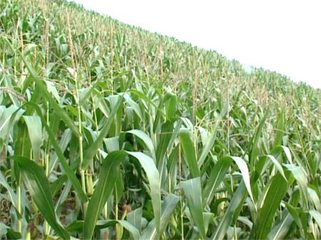
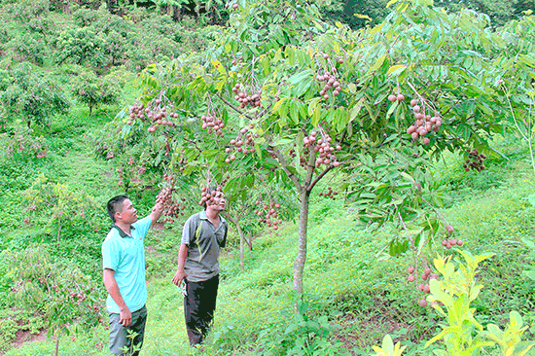

Slide 14
CÁC DẠNG ĐỊA HÌNH PHỔ BIẾN CHÍNH
II. Các dạng địa hình chính:
- Núi: cao trên 500m; nhô cao rõ rệt; gồm đỉnh núi, sườn núi và chân núi
- Cao nguyên: cao trên 500m; vùng rộng lớn, bề mặt bằng phẳng, sườn dốc.
- Đồi: cao không quá 200m, nhô cao, đỉnh tròn, sườn thoải
- Đồng bằng: dưới 200m; địa hình thấp, bằng phẳng hoặc gợn sóng; độ dốc nhỏ

Slide 15
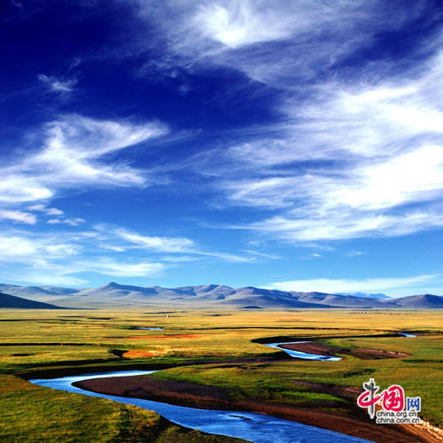
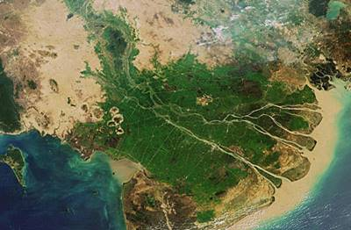
CÁC DẠNG ĐỊA HÌNH CHÍNH
II. Các dạng địa hình chính:
Đồng bằng do băng hà bào mòn
Đồng bằng bồi tụ do phù sa

Slide 16
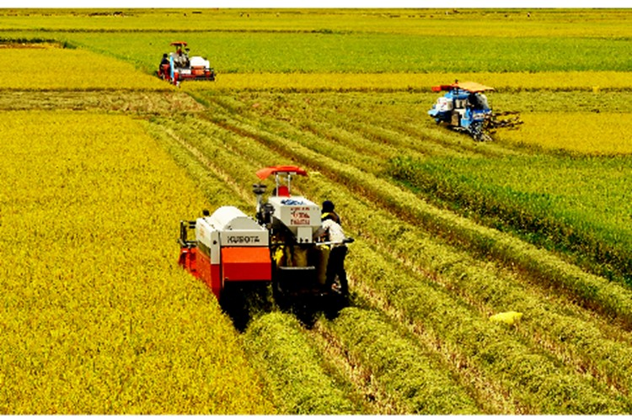
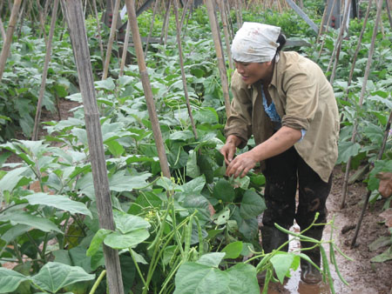
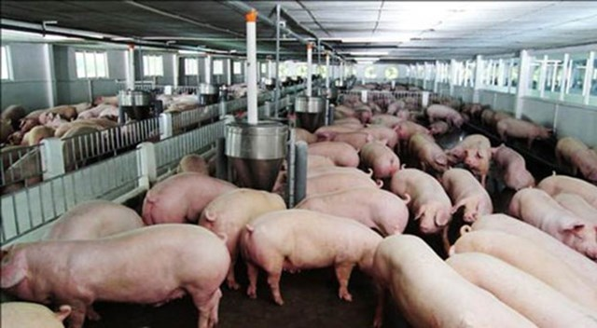
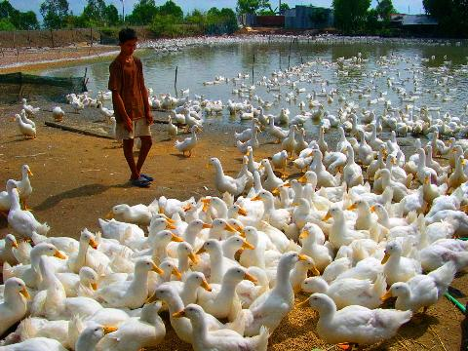
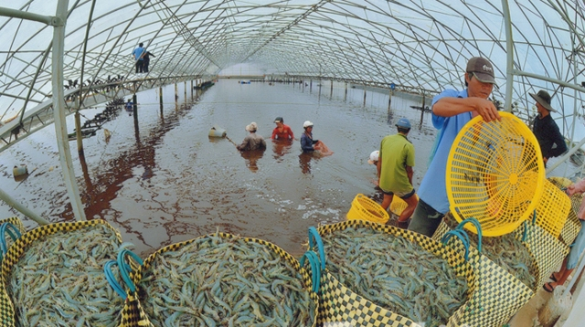
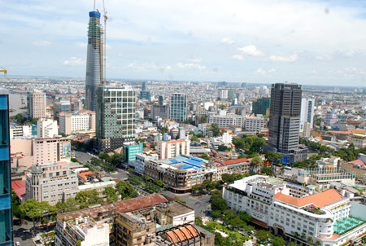
Các hoạt động kinh tế nông nghiệp nổi bật ở đồng bằng
Notes:
Đây là những hình ảnh thể hiện các hoạt động kinh tế nông nghiệp nổi bật ở bình nguyên.
Bình nguyên thuận lợi cho việc trồng các loại cây lương thực, thực phẩm, chăn nuôi gia súc, gia cầm,… Dân cư tập trung đông đúc.
Ngoài ra bình nguyên còn là nơi tập trung phát triển công nghiệp, dịch vụ

Slide 17
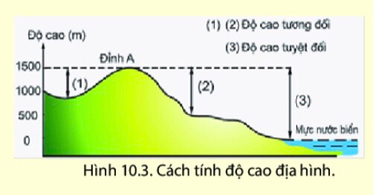
CÁC DẠNG ĐỊA HÌNH PHỔ BIẾN CHÍNH
II. Các dạng địa hình chính:
3. Cách tính độ cao tuyệt đối khác với độ cao tương đối
 | Cách tính
Độ cao tương đối(1,2)
Độ cao tuyệt đối (3)
Tính từ đỉnh núi đến đến chỗ thấp nhất của chân núi.
Tính từ đỉnh núi đến ngang mực trung bình nước biển.

Slide 18
CÁC DẠNG ĐỊA HÌNH PHỔ BIẾN CHÍNH
II. Các dạng địa hình chính:
4. Sự khác nhau cơ bản:
Giữa núi với đồi: Độ cao
Giữa cao nguyên và đồng bằng: Độ cao

Slide 19
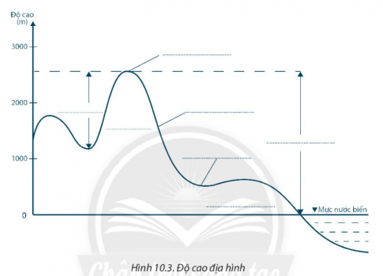
2. Hãy chọn những từ sau đây điền vào các vị trí tương ứng trong hình 10.3
độ cao tương đối đỉnh núi độ cao tuyệt đối sườn núi
núi cao chân núi núi trung bình núi thấp hẻm vực
đỉnh núi
độ cao tương đối
sườn núi
núi cao
độ cao tuyệt đối
hẻm vực
núi thấp

